Slide 1
Deep Learning

Slide 2
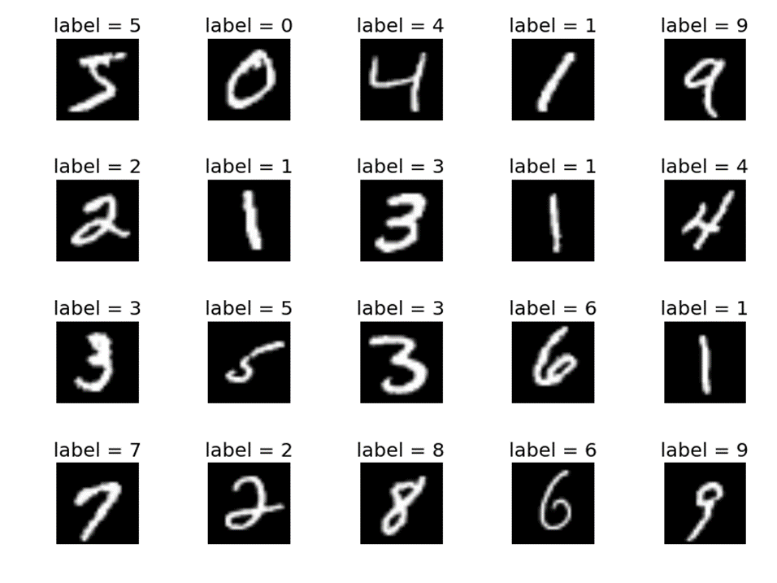
MNIST handwritten digit
MNIST 手寫數字資料集
訓練集為 60,000 張 28x28 圖元灰度圖像，
測試集為 10,000 同規格圖像，
總共 10 類數字標籤。
MLP
CNN
RNN
GAN
使用Keras進行深度學習：（六）LSTM和雙向LSTM講解及實踐
2018年05月04日 18:38:29 磐創 AI
https://blog.csdn.net/fendouaini/article/details/80198994
Attention mechanism Implementation for Keras
https://github.com/philipperemy/keras-attention-mechanism

Slide 3
From MLP to CNN

Slide 4
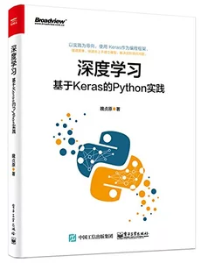
13 手寫數位識別/112
13.1 問題描述/112
13.2 導入數據/113
13.3 多層感知器模型/114
13.4 簡單卷積神經網路/117
13.5 複雜卷積神經網路/120
深度學習：基於 Keras 的 Python 實踐 深度学习:基于Keras的Python实践
魏貞原 電子工業出版社 2018-06-01
http://www.broadview.com.cn/book/5358
13.3 多層感知器模型
chapter13/minist_mlp.py
輸入層
28*28
=784
input
隱藏層
784
輸出層
10
relu
softmax

Slide 5
13.4 簡單卷積神經網路
chapter13/minist_cnn_s.py
輸入層
28*28
=784
input
卷積層
32 maps
5*5
Pooling層
2*2
Dropout
層
(20%)
Flatten層
全連接層
128
輸出層
10
relu
relu
softmax

Slide 6
13.3 多層感知器模型
chapter13/minist_mlp.py
輸入層
28*28
=784
input
隱藏層
784
輸出層
10
relu
softmax
def create_model():
# 創建模型
model = Sequential()
model.add(Dense(units=num_pixels, input_dim=num_pixels, kernel_initializer='normal', activation='relu'))
model.add(Dense(units=num_classes, kernel_initializer='normal', activation='softmax'))
# 編譯模型
model.compile(loss='categorical_crossentropy', optimizer='adam', metrics=['accuracy'])
return model

Slide 7
13.4 簡單卷積神經網路
chapter13/minist_cnn_s.py
輸入層
28*28
=784
input
卷積層
32 maps
5*5
Pooling層
2*2
Dropout
層
(20%)
Flatten層
全連接層
128
輸出層
10
relu
relu
softmax
def create_model():
model = Sequential()
model.add(Conv2D(32, (5, 5), input_shape=(1, 28, 28), activation='relu'))
model.add(MaxPooling2D(pool_size=(2, 2)))
model.add(Dropout(0.2))
model.add(Flatten())
model.add(Dense(units=128, activation='relu'))
model.add(Dense(units=10, activation='softmax'))

Slide 8
RNN

Slide 9


Slide 10
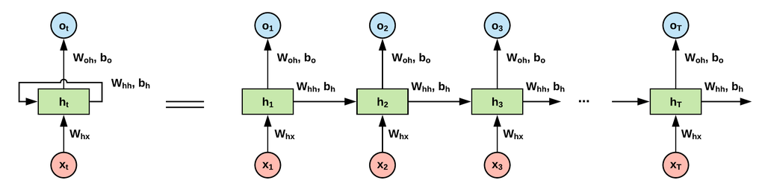
Vanilla RNN for Digit Classification
http://www.easy-tensorflow.com/tf-tutorials/recurrent-neural-networks/vanilla-rnn-for-classification

Slide 11
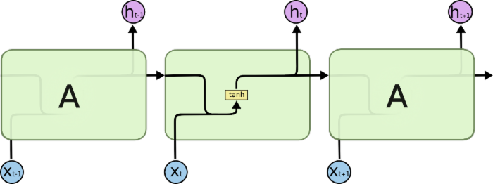

Slide 12

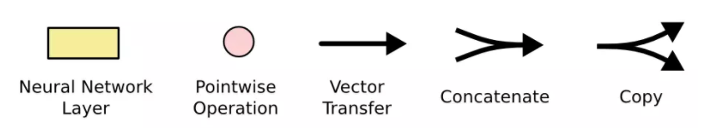
LSTM
https://blog.csdn.net/fendouaini/article/details/80198994

Slide 13
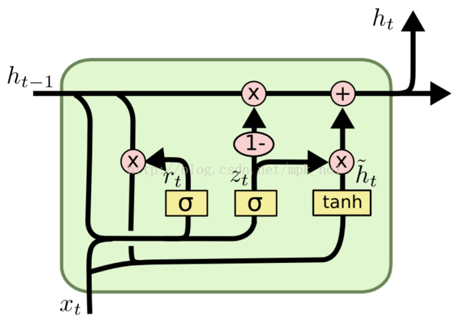
GRU
https://blog.csdn.net/mpk_no1/article/details/72875185

Slide 14
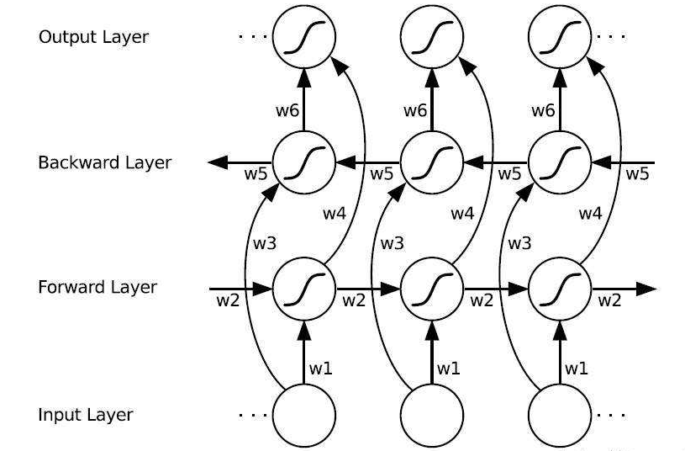
雙向LSTM（Bi-directional LSTM）
https://blog.csdn.net/fendouaini/article/details/80198994

Slide 15
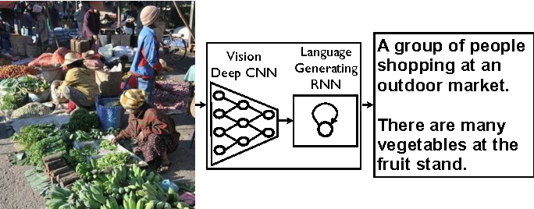
Show and tell: A neural image caption generator(2015)
https://arxiv.org/abs/1411.4555
https://www.semanticscholar.org/paper/Show-and-tell%3A-A-neural-image-caption-generator-Vinyals-Toshev/11da2d589485685f792a8ac79d4c2e589e5f77bd
看圖說話——CNN和LSTM的聯合應用
2018年01月21日 00:37:12 張雨石
https://blog.csdn.net/stdcoutzyx/article/details/79117869

Slide 16
會話機器人[智慧客服，聊天機器人]
Rasa https://rasa.com/docs/
Google Dialogflow https://dialogflow.com/docs/getting-started
Microsoft LUIS https://www.luis.ai/home
Facebook Wit.ai https://wit.ai/docs
Amazon Lex https://aws.amazon.com/lex/

